Slide 1
Programme: Erasmus+ KA2 – Cooperation and Innovation for Good Practices Fields:Strategic Partnerships for vocational education and training Titlul proiectului : Simulation for entrepreneurship (ENTRE4FUTURE) 2014-1- RO01- KA202- 002759

Slide 2
Scopul proiectului
Obiectivul general al proiectului este schimbul de practici profesionale și educaționale cu parteneri din spațiul European, cu privire la aspectele legate de manualele,curricula și metodologiile de învățare privind simularea ca metodă eficientă în vederea educației antreprenoriale a tinerilor,transferul tehnologiilor inovative utilizate în simularea afacerilor între două niveluri de educație școlară -preuniversitar și universitar VET.

Slide 3
Obiective specifice
• dezvoltarea abilităților antreprenoriale, IT și limbi străine de către elevii ; • îmbunătățirea competențelor cadrelor didactice, prin învățarea unor noi metode de formare, mai ales folosind metoda "firma de exercițiu" (liceu) sau „Întreprindere simulată" (universitar) • perfecționarea cadrelor didactice, pentru a forma competențe cheie și profesionale în educația antreprenorială inițială ; • diversificarea oportunităților de a practica strategii de predare prin sesiuni de instruire cu experți din țările participante la proiect, pe baza celor mai bune practici din aceste țări.

Slide 4
Țări partenere în proiect:
ROMÂNIA -Colegiul Economic “DimitrieCantemir” Suceava)-coordonator
AUSTRIA -International Business College Hetzendorf- Vienna
DANEMARCA- Business Academy South West (EASV)- National Innovation Center -Esbjerg
SPANIA- vetschool La Salle-La Seu d,Urgell-Catalonia
PORTUGALIA - The School of Accounting and Administration of Porto- ISCAP
CIPRU – Camera de Comerț și Industrie PAPHOS
ROMÂNIA – Camera de Comerț și Industrie Suceava

Slide 5
Produse finale
Activitățile desfășurate în cadrul proiectului “Simulation for Entrepreneurship” vor genera următoarele rezultate concrete:
1. Site-ul proiectului
2. Curricula (programă școlară) “ Birou de învățare”
3.Ghidul de bune practici “Simulation for entrepreneurship”

Slide 6
Impactul asupra profesorilor participanți:
-își vor dezvolta capacitatea de relaţionare și de integrare în colective noi de lucru;
- îmbunătățirea competențelor de comunicare;
-îsi vor valorifica eficient competentele profesionale, vor realiza transpunerea lor rapid în practică, formându-și o conduită profesională la standarde europene;
-își vor îmbunătăți competențele profesionale, prin învățarea de noi metode de formare, mai ales cu ajutorul metodei "firmă de exercițiu" (liceu), "întreprindere simulată" (universitar);
-în urma contactului cu specialiştii din instituţiile partenerilor, cu stilul de muncă din ţarile europene dezvoltate, prin accesul la tehnicile moderne de lucru (materiale audio, video de lucru, platforme online, site-uri interactive), participanţii se vor adapta mai rapid la noile condiţii de lucru;
-vor învăţa cum se trăieşte într-un mediu intercultural şi plurilingvistic;
-isi vor însuşi modalităţi de negociere în cadrul dialogurilor cu grupurile, instituţiile, managerii.

Slide 7
Impactul asupra elevilor:
- dezvoltarea abilităților de comunicare în limbi străine;
- dobândirea de noi cunoştinţe economice prezentate în context European şi transpuse în practică;
- dezvoltarea de competenţesociale : lucruînechipă, comunicare, interacţiune prin folosirea platformei virtuale comune;
- dezvoltarea abilităților antreprenoriale;
-dezvoltarea abilităţilor personale înscopul creşterii rezultatelor obţinute în activitatea şcolară, în viitoarea carieră profesională şi pe piata internationala a muncii.
- formarea unei conduit profesionale la standard internationale
-valorificarea calităţilor de lideri sau întreprinzători (mulţi elevi doresc să demareze propria afacere încă din liceu)

Slide 8
“Elevii de astăzi –antreprenorii de mâine” – Târgul de deschidere a activităţii firmelor de exerciţiu, în anul şcolar 2014-2015
15 firme de exercițiu participante
Profesori coordonatori:Munteanu Rodica, Samsonescu Rozalia,Cheaburu Carmen-Constanța,Hagiu Luminița, Trufin Eugenia, Lăzăreanu Elena, Panaite Liliana,Sic Ana, Sfichi Florentina,Crețu Florina, Mațipiuc Viorela

Slide 9
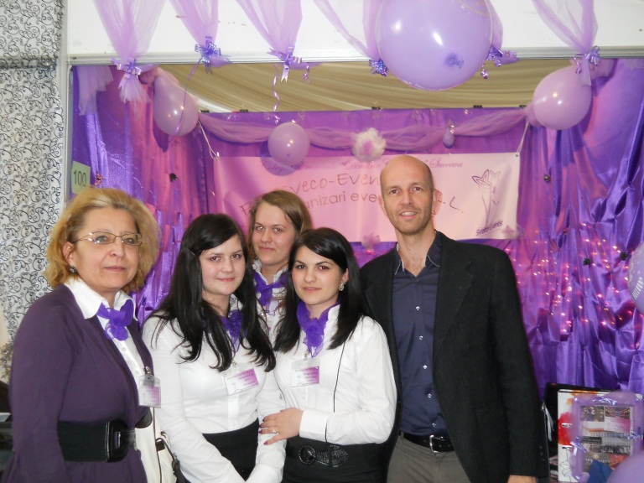
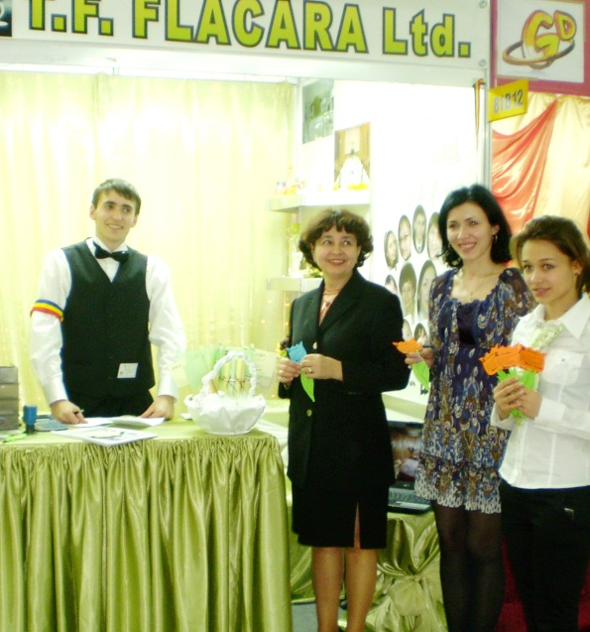
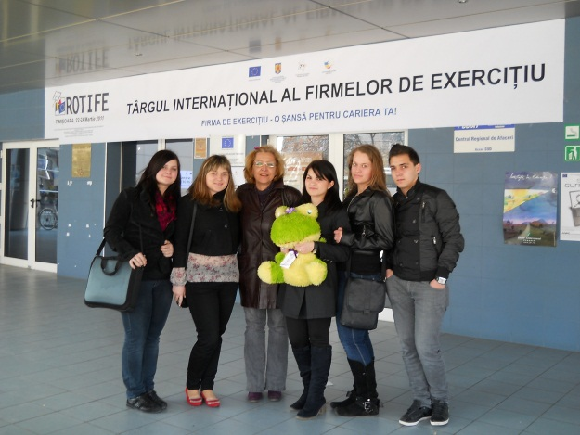
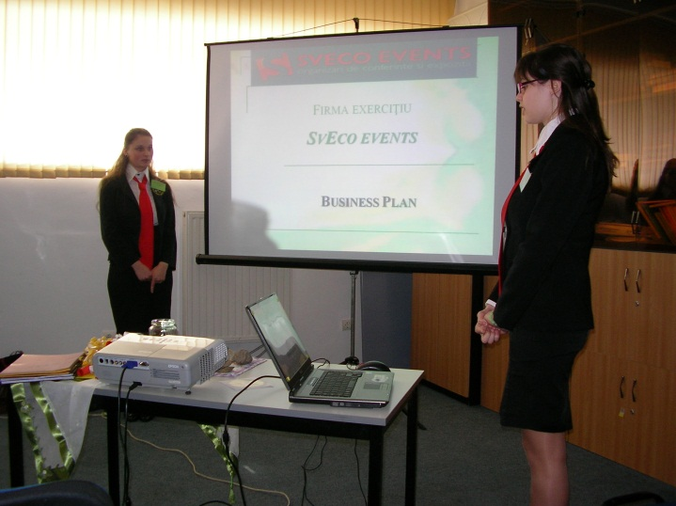
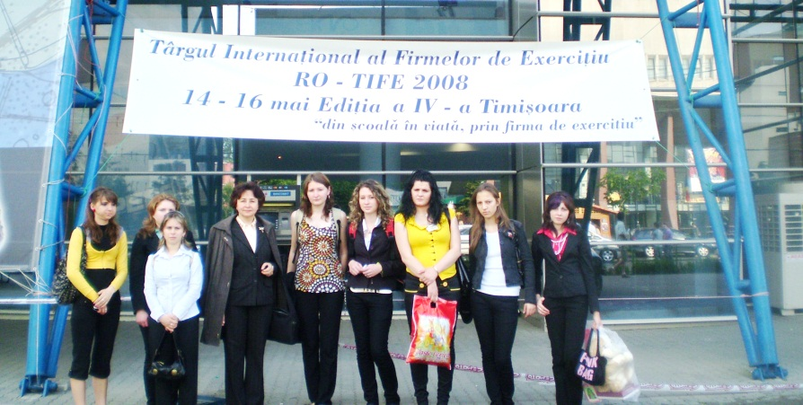
“Elevii de astăzi- antreprenorii de mâine”

Slide 10
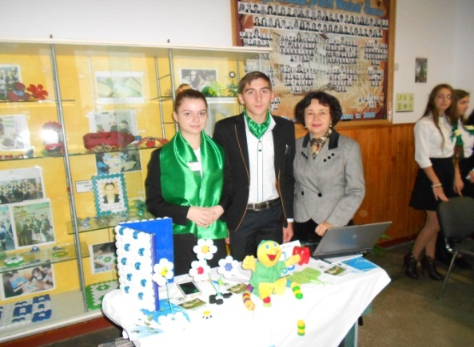
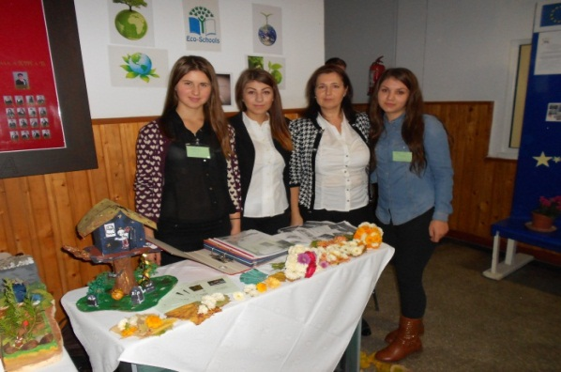
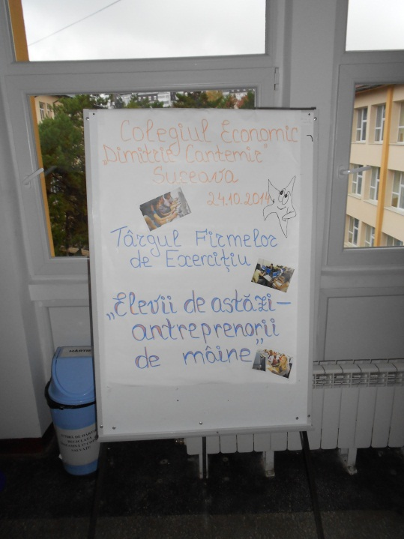
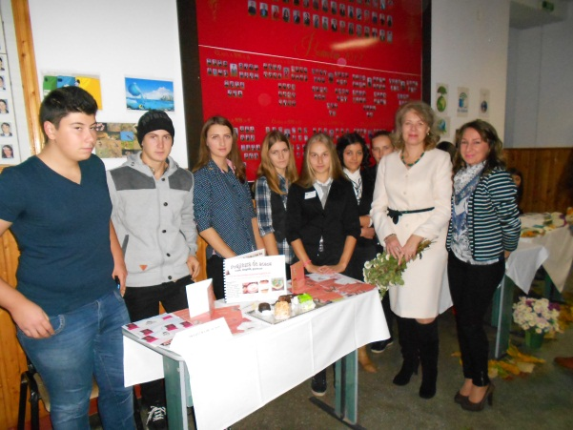
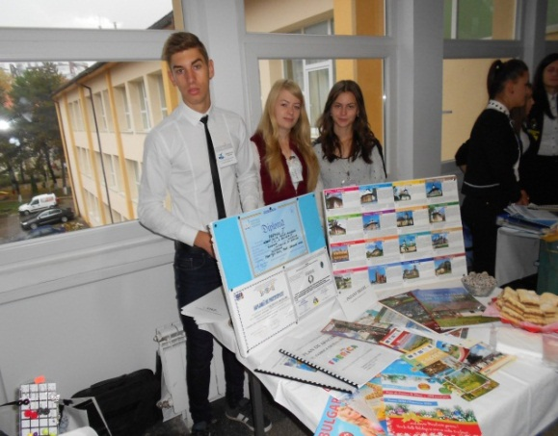
Poze eveniment

Slide 11
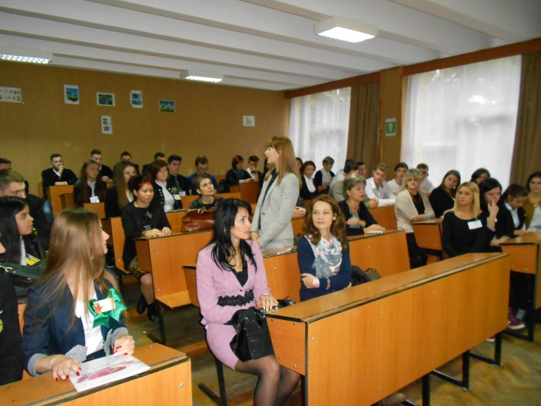
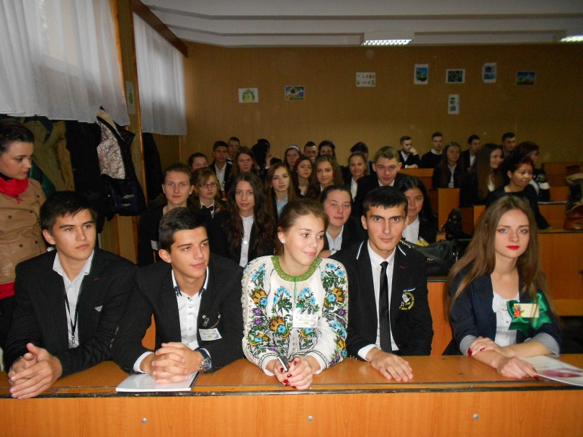
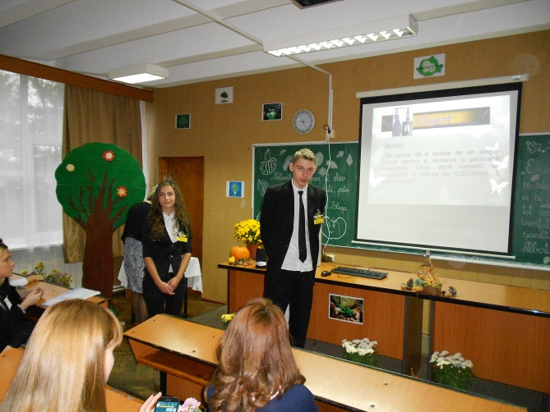
Deschiderea oficială a activităţilor proiectului Erasmus+, K2 parteneriate strategice – „Simulation for entrepreneurship”

Slide 12
SUSTENABILITATE
Odată cu finalizarea implementării proiectului, continuarea efectelor generate de acesta se vor concretiza atât în folosirea bunurilor obţinute şi achiziţionate prin proiect cât şi a experienţei acumulate pe perioada implementării proiectului.

Slide 13
SUSTENABILITATE
1.Dezvoltarea unei platforme de învăţare. În cadrul site-ului vom dezvolta o platformă de învăţare care va contribui la facilitarea activităţilor în cadrul firmelor de exerciţiu, având la bază curricula „Learning office” şi ghidul „Simulation for entrepreneurship” creându-se astfel un mediu virtual și instrumente online propice pentru derularea activităţilor în cadrul orelor la clasă.
2.Utilizarea ghidului de bune practici “Simulation for entrepreneurship” la orele de curs

Slide 14
SUSTENABILITATE
3.Utilizarea curriculei “Learning office”- “Birou de învățare”
4. Organizarea anuală a târgului internaţional al firmelor de exerciţiu “Students of today, the entrepreneurs of tomorrow”- “Elevii de astăzi, antreprenorii de mâine”.

Slide 15
Prin obiectivele şi activităţile sale, proiectul este relevant în raport cu politicile şi strategiile stabilite la nivel european şi naţional privind promovarea culturii anteprenoriale.
Rezultatele proiectului vor fi valorificate în cadrul orelor de specialitate in cât mai multe unități școlare IPT din regiunea NE și în regiunile de influență ,din țările organizațiilor partenere în proiect.

Slide 16
VĂ MULȚUMESC!

